Slide 1
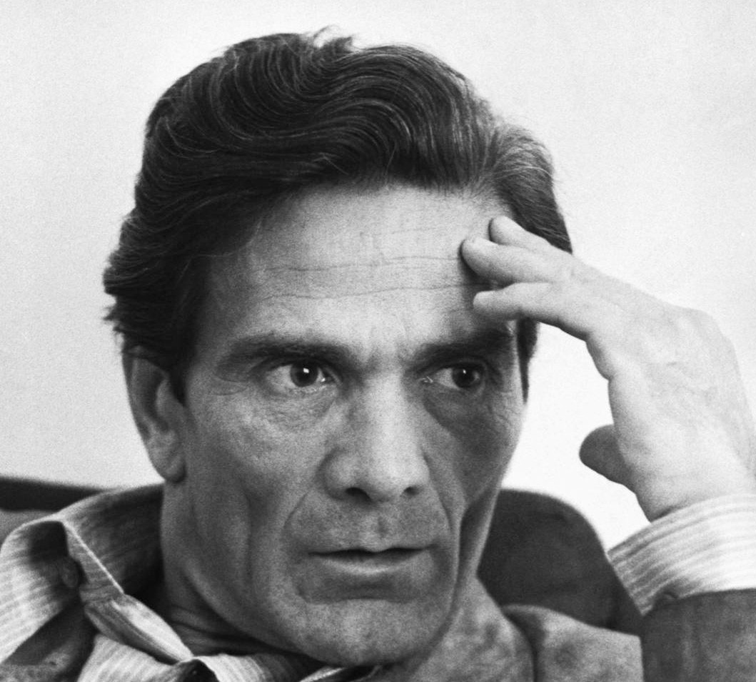
I.T.S. PIER PAOLO PASOLINI via Bistolfi, 16 MILANO
Liceo Linguistico
Istituto Tecnico Economico, Indirizzo Turistico

Slide 2
IL CONTESTO TERRITORIALE Siamo in una zona tranquilla tra centro e prima periferia, in un quartiere vivace e storico che ha coinvolto attivamente la scuola nel progetto ORME (ORtica MEmoria): un museo a cielo aperto.
Da MM LAMBRATE, autobus 39, 54, 75
Dal passante Dateo autobus 54

Slide 3
Struttura del percorso
I BIENNIO: Area di iniziale approfondimento e sviluppo delle conoscenze ed abilità
II BIENNIO: Area di sviluppo e consolidamento delle conoscenze ed abilità acquisite nel primo biennio
QUINTO ANNO: Piena realizzazione del profilo culturale, educativo e professionale

Slide 4
I.T.S. PIER PAOLO PASOLINI
È una scuola di dimensioni contenute – circa 800 studenti – che pone al centro dei suoi obiettivi la massima attenzione per la persona e per la sua formazione, impegnandosi a garantire un ambiente accogliente e sereno, in cui allievi e docenti possano sentirsi a proprio agio e collaborare proficuamente.

Slide 5
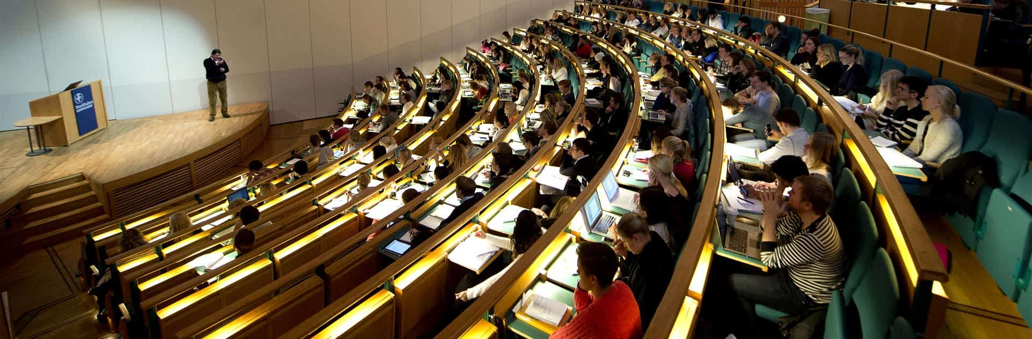
I.T.S. PIER PAOLO PASOLINI
Si caratterizza:
per la sua spiccata apertura verso l’esterno
per la disponibilità ad integrare la propria offerta formativa, sapendo cogliere spunti ed esigenze che emergono dagli studenti, dalle loro famiglie, dal mondo del lavoro e dell’Università.

Slide 6
I.T.S. PIER PAOLO PASOLINI
L’offerta formativa si articola negli indirizzi:
Liceo Linguistico
Istituto Tecnico Settore Economico Indirizzo Turistico
Si propone di offrire ai diplomati sia concrete opportunità di inserimento lavorativo sia reali prospettive di successo nella prosecuzione degli studi a livello universitario.

Slide 7
Orario Istituto tecnico per il turismo

Slide 8
Orario prima Turistico (curvatura europea)
Discipline | Ore
Lingua e letteratura italiana | 4
Lingua inglese | 3
Storia, cittadinanza e costituzione | 2
Matematica | 4
Diritto ed economia | 2 (di cui 1ora con docente di inglese compresente) *
Scienze della terra e biologia | 2
Fisica | 2
Geografia | 3 (di cui 1 ora con docente di inglese compresente) **
Economia aziendale | 2 (di cui 1 ora con docente di informatica compresente)**
Informatica | 2
Seconda lingua comunitaria | 3
Scienze motorie e sportive | 2
Religione (attività alternativa) | 1
Totale | 32
* Nel I quadrimestre
** Nel II quadrimestre

Slide 9
Orario seconda Turistico (curvatura europea)
Discipline | Ore
Lingua e letteratura italiana | 4
Lingua inglese | 3
Storia, cittadinanza e costituzione | 2
Matematica | 4
Diritto ed economia | 2 (di cui 1ora con docente di inglese compresente) *
Scienze della terra e biologia | 2
Scienze integrate (chimica) | 2
Geografia | 3 (di cui 1 ora con docente di inglese compresente) **
Economia aziendale | 2 (di cui 1 ora con docente di informatica compresente)**
Informatica | 2
Seconda lingua comunitaria | 3
Scienze motorie e sportive | 2
Religione (attività alternativa) | 1
Totale | 32
* Nel I quadrimestre
** Nel II quadrimestre

Slide 10
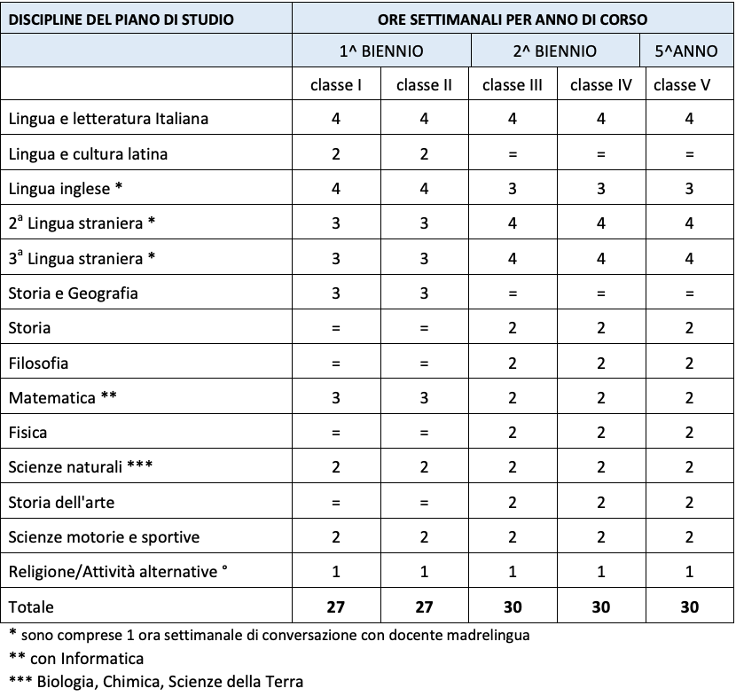
Orario Liceo linguistico

Slide 11
Orario prima linguistico
Discipline | Ore
Lingua latina | 2
Lingua e letteratura italiana | 4
Lingua inglese | 4
Seconda lingua straniera | 3
Terza lingua straniera | 3
Storia e geografia | 3 (di cui 1 con docente di inglese compresente) *
Matematica (con informatica) | 3 (di cui 1 ora con docente di informatica compresente)**
Scienze naturali | 2 (di cui 1 con docente di inglese compresente) **
Scienze motorie e sportive | 2
Religione (attività alternativa) | 1
Totale | 27
* Nel I quadrimestre
** Nel II quadrimestre
* Nel I quadrimestre
** Nel II quadrimestre

Slide 12
Orario seconda linguistico
Discipline | Ore
Lingua latina | 2
Lingua e letteratura italiana | 4
Lingua inglese | 4
Seconda lingua straniera | 3
Terza lingua straniera | 3
Storia e geografia | 3 (di cui 1 con docente di inglese compresente) *
Matematica (con informatica) | 3 (di cui 1 ora con docente di informatica compresente)**
Scienze naturali | 2 (di cui 1 con docente di inglese compresente) **
Scienze motorie e sportive | 2
Religione (attività alternativa) | 1
Totale | 27
* Nel I quadrimestre
** Nel II quadrimestre

Slide 13
VIAGGI ALL’ESTERO
Vengono promossi viaggi d’istruzione e esperienze di approfondimento linguistico nelle principale mete europee in cui si parlano le lingue studiate

Slide 14
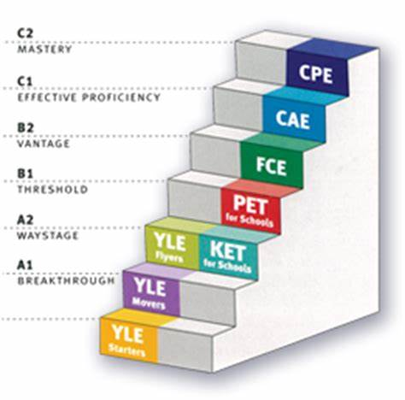
Certificazioni linguistiche
CORSI DI PREPARAZIONE POMERIDIANI GRATUITI AGLI ESAMI
Si promuovono corsi per l’ottenimento
delle principali certificazioni linguistiche

Slide 15
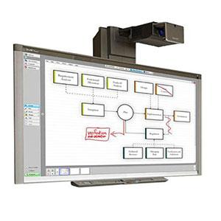
Multimedialità
LABORATORI di Lingue straniere, Informatica, Chimica -Fisica
UTILIZZO DELLA DIDATTICA MULTIMEDIALE
AULE con pc, proiettore e connessione ad internet
LIM

Slide 16
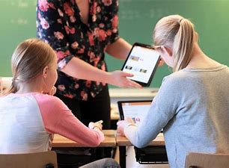
Attivazione aula tablet
Presso il nostro Istituto verrà attivata per l’a.s. 2020/2021 un’aula tablet. I libri in formato cartaceo verranno sostituiti dalla versioni digitali, l’informatizzazione del contesto classe agevolerà l’applicazione di metodologie didattiche innovative.

Slide 17
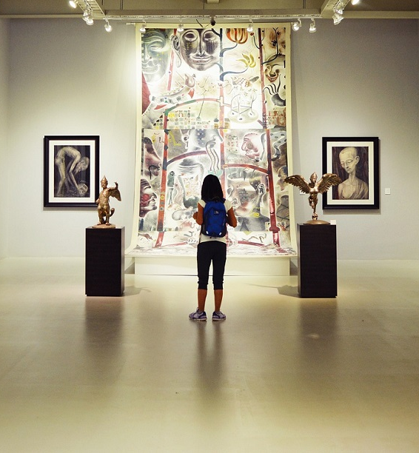
Cultura
VISITE GUIDATE A MOSTRE, PINACOTECHE E MUSEI
SPETTACOLI TEATRALI E CINEMATOGRAFICI,ANCHE IN LINGUA STRANIERA
INCONTRI CON ESPERTI ESTERNI SU TEMATICHE DI ATTUALITÀ
GRUPPO INTERESSE SCALA: spettacoli al Teatro Alla Scala a prezzi agevolati.

Slide 18
STAGE AZIENDALI
TIROCINI ED ESPERIENZE LAVORATIVE NEL SETTORE TERZIARIO

Slide 19
Orientamento in uscita
PARTECIPAZIONE A CAMPUS DI PROMOZIONE UNIVERSITARIA
ADESIONE A PROGETTI PROMOSSI DA REGIONE LOMBARDIA O DAL MINISTERO DEL LAVORO O DA RETI DI SCUOLE

Slide 20
Agli alunni che si iscriveranno alle classi prime dell’ITS Pasolini per l’a.s. 2021/2022 la scuola consegnerà i libri in adozione in comodato d’uso gratuito.

Slide 21
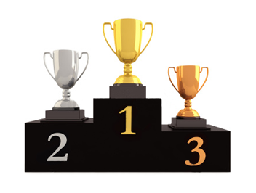
Eduscopio, l'atlante che misura la qualità delle scuole, ha conferito all'Istituto Pasolini il primo posto nella città di Milano tra gli Istituti Tecnici economici. 12 novembre 2020

Slide 22
“La verità non sta in un solo sogno ma in molti sogni.”
Pier Paolo Pasolini
Grazie per l’attenzione!

